Slide 1
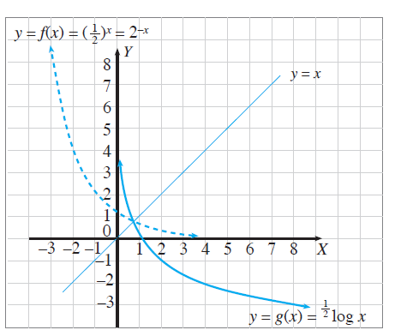
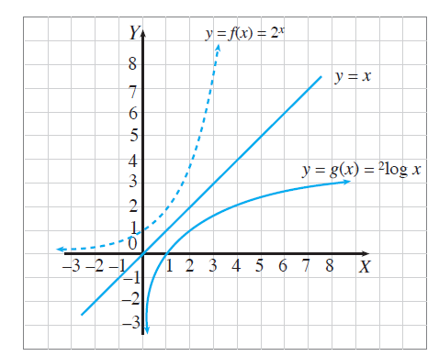
Bab
LOGARITMA
2
SUBBAB 3 : PERSAMAAN LOGARITMA

Slide 2

PETA KONSEP
FUNGSI, PERSAMAAN, DAN PERTIDAKSAMAAN LOGARITMA
FUNGSI LOGARITMA
PERSAMAAN LOGARITMA
FUNGSI LOGARITMA
DEFINISI
BENTUK-BENTUK PERSAMAAN LOGARIMA
BENTUK-BENTUK PERTIDAKSAMAAN LOGARIMA
GRAFIK
PENYELESAIAN
PENYELESAIAN
BACK
HOME
NEXT

Slide 3
Persamaan logaritma
- DEFINISI
Persamaan logaritma adalah suatu persamaan yang numerusnya (bilangan yang di ambil logaritmanya) memuat variabel x atau persamaan yang bilangan pokok atau numerusnya memuat variabel x.
Adapun bentuk – bentuk dari persamaan logaritma yang kita pelajari, sebagai berikut.
a. ªlog f(x) = ªlog p
c. ªlog f(x) = ^{b}log f(x)
b. ªlog f(x) = ªlog g(x)
d. A {ªlog x}² + B {ªlog x} + C = 0
Adapun f(x) dan g(x) adalah fungsi - fungsi aljabar dengan f(x),g(x) > 0; a, b, p bilangan real positif, x > 0, a ≠ 1, b ≠ 1; A, B, C bilangan real, A ≠ 0.
BACK
HOME
NEXT

Slide 4
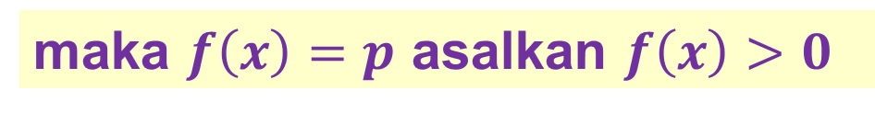
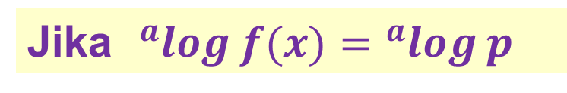
Persamaan logaritma
a. Persamaan logaritma berbentuk ªlog f(x) = ªlog p
Jika ${}_{ }^{a}{\log{f(x)}={}_{ }^{a}{\log{p}}}$
maka $f\left(x\right)=p$ asalkan $f\left(x\right)>0$
BACK
HOME
NEXT

Slide 5
Persamaan logaritma
Contoh :
Tentukan penyelesaian dari persamaan – persamaan logaritma berikut.
a. ²log (3x – 1) = 3
b. ²log (x – 5) + ²log (x – 2) = ⁹log 81
Penyelesaian :
²log (3x – 1) = 3
↔ ²log (3x – 1) = ²log 2³
↔ ²log (3x – 1) = ²log 8
3x – 1 = 8 ↔ x = 3
dalam hal ini, syarat 3x – 1 > 0 dan 3(3) – 1 = 8 > 0 (8 memenuhi)
Maka penyelesaiannya adalah x = 3
BACK
HOME
NEXT

Slide 6
Persamaan logaritma
b. ²log (x – 5) + ²log (x – 2) = ⁹log 81
²log (x – 5) + ²log (x – 2) = ⁹log 81
↔ ²log (x – 5) (x – 2) = ⁹log 9²
↔ ²log (x – 5) (x – 2) = 2
↔ ²log (x – 5) (x – 2) = ²log 2²
↔ x² – 7x + 10 = 4
↔ x² – 7x + 6 = 0
↔ (x – 1)(x – 6) = 0
↔ x = 1 atau x = 6
Syarat yang harus dipenuhi adalah x – 5 > 0 dan x – 2 > 0
Maka : kita uji x = 1 ↔ 1 – 5 = -4 < 0 (1 tidak memenuhi)
x = 6 ↔ 6 – 5 = 1 > 0 dan 6 – 2 = 4 > 0 (6 memenuhi)
Karena hanya 6 yang memenuhi syarat maka penyelesaiannya x = 6
BACK
HOME
NEXT

Slide 7
Persamaan logaritma
Contoh :
Diketahui persamaan log (x² + 9x) = 1. tentukan himpunan penyelesaian dari persamaan tersebut.
Penyelesaian
log (x² + 11x) = 1 ↔ log (x² + 9x) = log 10
↔ x² + 9x = 10
↔ x² + 9x – 10 = 0.
↔ (x + 10)(x – 1) = 0
↔ x = -10 atau x = 1).
Dalam hal ini syarat logaritma adalah memiliki numerus > 0. maka harus kita uji nilai x = -10 atau x = 1 ke dalam numerus
Untuk x = -10 maka (-10)² + 9(-10) = 10 > 0 (10 memenuhi)
x = 1 maka (1)² + 9(1) = 11 > 0 (1 memenuhi)
Maka himpunan penyelesaiannya adalah {-10, 1}
BACK
HOME
NEXT

Slide 8

Persamaan logaritma
b. Persamaan logaritma berbentuk ªlog f(x) = ªlog g(x)
Jika ${}_{ }^{a}{\log{f(x)}={}_{ }^{a}{\log{g(x)}}}$
maka $f\left(x\right)=g(x)$ asalkan $f\left(x\right)>0 dan g\left(x\right)>0$
BACK
HOME
NEXT

Slide 9
MATERI LOGARITMA
Contoh :
1. Tentukan himpunan penyelesaian persamaan logaritma log (x² + 5x – 7) = log (x – 2)
Penyelesaian :
log (x² + 5x – 7) = log (x – 2)
↔ x² + 5x – 7 = x – 2
↔ x² + 4x – 5 = 0
↔ (x + 5)(x – 1) = 0
↔ x = -5 atau x = 1
Jika x = - 5 disubstitusikan pada x² + 5x – 7 dan x – 2, diperoleh nilai bentuk itu negatif, berarti x = - 5 bukan merupakan penyelesaian. Jika x = 1 disubstitusikan pada x² + 5x – 7 dan x – 2, diperoleh nilai negatif berarti x = 1 juga bukan penyelesaian. Jadi, himpunan penyelesaiannya { } atau ф (himpunan kosong).
BACK
HOME
NEXT

Slide 10


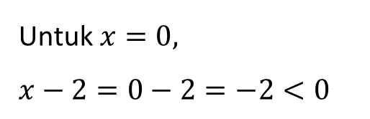
MATERI LOGARITMA
Akan ditentukan HP dari ${}_{ }^{x−2}{\log\left(x^{2}−3x\right)=}{}_{ }^{x−2}{\log{x}}$
Jawab :
$${}_{ }^{x−2}{\log\left(x^{2}−3x\right)=}{}_{ }^{x−2}{\log{x}}$$
$$⟺x^{2}−3x=x$$
$$⟺x^{2}−4x=0$$
$$⟺x(x−4)=0$$
$⟺x=0$ atau $x=$4
Untuk $x=0,$
$$x−2=0−2=−2<0$$
Untuk $x=4,$
$$x−2=4−2=2>1$$
$$x^{2}−3x=16−12=4>0$$
$∴$Jadi, himpunan penyelesaiannya adalah {4}
BACK
HOME
NEXT

Slide 11


Persamaan logaritma
c. Persamaan logaritma berbentuk ªlog f(x) = ^{b}log f(x)
Jika ${}_{ }^{a}{\log{f(x)}={}_{ }^{b}{\log{f(x)}}}$
maka $f\left(x\right)=1$
BACK
HOME
NEXT

Slide 12
MATERI LOGARITMA
Contoh :
Tentukan himpunan penyelesaian dari persamaan logaritma berikut.
a. ²log (2x + 7) = ³log (2x + 7)
b. ³log (x² – 6x + 10) = ⁵log (x² – 6x + 10)
Penyelesaian :
a. ²log (2x + 7) = ³log (2x + 7) ↔ 2x + 7 = 1
Dalam hal ini, syarat 2x + 7 > 0 dan 1 > 0 sudah dipenuhi karena 2x + 7 = 1 > 0,
2x + 7 = 1 ↔ 2x = - 6 ↔ x = - 3
Jadi, himpunan penyelesaiannya adalah { -3 }
BACK
HOME
NEXT

Slide 13
MATERI LOGARITMA
b. ³log (x² – 6x + 10) = ⁵log (x² – 6x + 10)
↔ x² – 6x + 10 = 1
Syarat x² – 6x + 10 > 0 dan 1 > 0 sudah dipenuhi karena x² – 6x + 10 = 1 > 0,
x² – 6x + 10 = 1 ↔ x² – 6x + 9 = 0
↔ (x – 3)² = 0
↔ x = 3
Jadi, himpunan penyelesaiannya adalah { 3 }.
BACK
HOME
NEXT

Slide 14
Persamaan logaritma
d. Persamaan logaritma berbentuk A {ªlog x}² + B {ªlog x} + C = 0
Jika A {ªlog x}² + B {ªlog x} + C = 0
Jika dimisalkan y = ªlog x, maka persamaan tersebut dapat diubah menjadi persamaan kuadrat dalam variabel y.
BACK
HOME
NEXT

Slide 15
MATERI LOGARITMA
Contoh :
Tentukan himpunan penyelesaian dari persamaan logaritma berikut.
a. log² x – 2 log x = 24
b. ⁵log² x – ⁵log x⁶ + 5 = 0
BACK
HOME
NEXT

Slide 16
MATERI LOGARITMA
Penyelesaian :
a. log² x – 2 log x = 24
↔ log² x – 2 log x - 24 = 0
↔ (log x)² – 2 log x – 24 = 0
Misalkan log x = p. persamaan tersebut berubah menjadi bentuk berikut.
p² – 2p – 24 = 0
↔ (p + 4)(p – 6) = 0
↔ p = - 4 atau p = 6
Untuk p = - 4 → log x = - 4
↔ log x = log 10⁻⁴
↔ x = 10⁻⁴
↔ x = 0,0001
Untuk p = 6 → log x = 6
↔ log x = log 10⁶
↔ x = 10⁶
↔ x = 1,000,000
Dari proses tersebut, diperoleh nilai – nilai x > 0. Jadi, himpunan penyelesaiannya {0,0001; 1,000,000}
BACK
HOME
NEXT

Slide 17
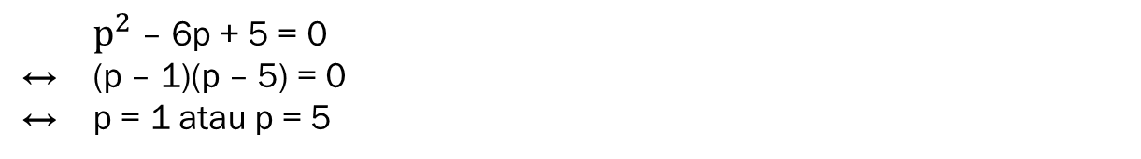
MATERI LOGARITMA
b. ⁵log² x – ⁵log x⁶ + 5 = 0 ↔ (⁵log x)² – 6 (⁵log x) + 5 = 0
Misalkan ⁵log x = p. Persamaan tersebut akan menjadi bentuk berikut.
$p^{2}$ – 6p + 5 = 0
↔ (p – 1)(p – 5) = 0
↔ p = 1 atau p = 5
Untuk p = 1 → ⁵log x = 1 ↔ ⁵log x = ⁵log 5
↔ x = 5
Untuk p = 5 → ⁵log x = 5 ↔ ⁵log x = ⁵log 5⁵
↔ x = 5⁵ = 3.125
Dari proses tersebut, diperoleh nilai – nilai x > 0. Jadi himpunan penyelesaiannya { 5; 3.125 }
BACK
HOME
NEXT

Slide 18


Rangkuman persamaan logaritma
BACK
HOME
NEXT

Slide 19
BEBERAPA PEMBAHASAN SOAL
PERSAMAAN LOGARITMA
BACK
HOME
NEXT

Slide 20
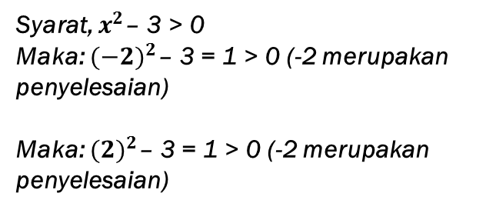
Syarat, x – 2 > 0
Maka 18 – 2 = 16 > 0 (18 merupakan penyelesaian
Syarat, $x^{2}$– 3 > 0
Maka: ${(−2)}^{2}$– 3 = 1 > 0 (-2 merupakan penyelesaian)
Maka: ${(2)}^{2}$– 3 = 1 > 0 (-2 merupakan penyelesaian)
BACK
HOME
NEXT

Slide 21


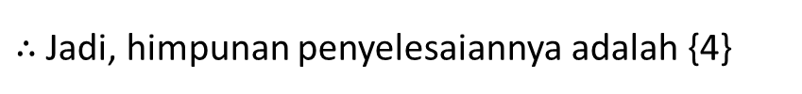

Akan ditentukan HP dari ${}_{ }^{2}{\log\left(x−2\right)+{}_{ }^{2}{\log{(x−3)}}=1}$
Jawab :
$${}_{ }^{2}{\log\left(x−2\right)+{}_{ }^{2}{\log{(x−3)}}=1}$$
$$⟺{}_{ }^{2}{\log\left(x−2\right)(x−3)=}{}_{ }^{2}{\log{2}}$$
$$⟺{}_{ }^{2}{\log{(x^{2}−5x+6)}=}{}_{ }^{2}{\log{2}}$$
$$⟺x^{2}−5x+6=2$$
$$⟺x^{2}−5x+4=0$$
$⟺x=1$ atau $x=4$
Untuk $x=1,$
$$x−2=1−2=−1<0$$
$$x−3=1−3=−2<0$$
Untuk $x=4$,
$$x−2=4−2=2>0$$
$$x−3=4−3=1>0$$
$∴$Jadi, himpunan penyelesaiannya adalah {4}
BACK
HOME
NEXT

Slide 22


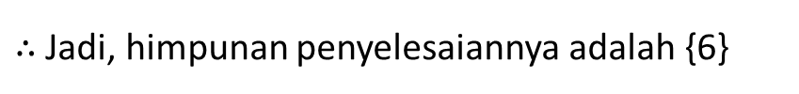

Akan ditentukan HP dari$\log\left(x−1\right)+{}_{ }^{ }{\log{(x−2)}}=\log{(3x+2)}$
Jawab :
$$\log\left(x−1\right)+{}_{ }^{ }{\log{(x−2)}}=\log{(3x+2)}$$
$$⟺{}_{ }^{ }{\log\left(x−1\right)(x−2)=}{}_{ }^{ }{\log{(3x+2)}}$$
$$⟺{}_{ }^{ }{\log{(x^{2}−3x+2)}=}{}_{ }^{ }{\log{(3x+2)}}$$
$$⟺{ x}^{2}−3x+2=3x+2$$
$$⟺{ x}^{2}−6x=0$$
$$⟺ x(x−6)=0$$
$⟺x=0$ atau $x=6$
Untuk $x=0,$
$$x−1=0−1=−1<0$$
$$x−2=0−2=−2<0$$
$$3x+2=0+2=2>0$$
Untuk $x=6$,
$$x−1=6−1=5>0$$
$$x−2=6−2=4>0$$
$$3x+2=18+2=20>0$$
$∴$Jadi, himpunan penyelesaiannya adalah {6}
BACK
HOME
NEXT

Slide 23

Akan ditentukan HP dari ${}_{ }^{2}{\log\left(x^{2}−x+1\right)={}_{ }^{5}{\log\left(x^{2}−x+1\right)}}$
Jawab :
$${}_{ }^{2}{\log\left(x^{2}−x+1\right)={}_{ }^{5}{\log\left(x^{2}−x+1\right)}}$$
$$⟺x^{2}−x+1=1$$
$$⟺x^{2}−x+1−1=0$$
$$⟺x^{2}−x=0$$
$$⟺x(x−1)=0$$
$⟺x=0$ atau $x=1$
$∴$Jadi, himpunan penyelesaiannya adalah {0, 1}
BACK
HOME
NEXT

Slide 24




Akan ditentukan HP dari${({}_{ }^{2}{\log{x}})}^{2}+{}_{ }^{2}{\log{x}}−2=0$
Jawab :
$${({}_{ }^{2}{\log{x}})}^{2}+{}_{ }^{2}{\log{x}}−2=0$$
Misalkan ${}_{ }^{2}{\log{x}}=y,$ maka
persamaan logaritmanya menjadi
$$⟺y^{2}+y−2=0$$
$$⟺(y+2)(y−1)=0$$
$⟺y=−2$ atau $y=1$
Untuk $y=−2,$ didapat
$${}_{ }^{2}{\log{x}}=−2⟺x=\frac{1}{4}$$
Untuk $x=1,$ didapat
$${}_{ }^{2}{\log{x}}=1⟺x=2$$
$∴$Jadi, himpunan penyelesaiannya adalah {$\frac{1}{4},2$}
BACK
HOME
NEXT

